Slide 1
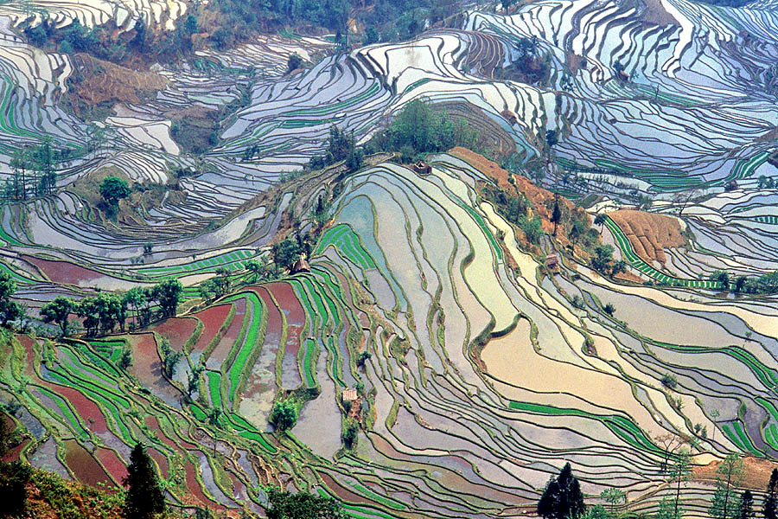
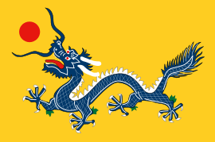
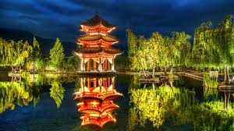
Kiinan ja japanin eri tiet
Historia 7

Slide 2
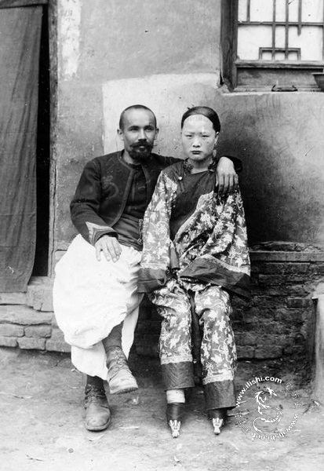
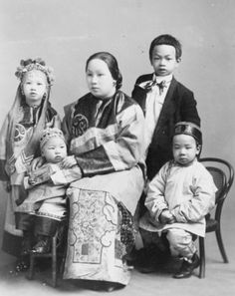
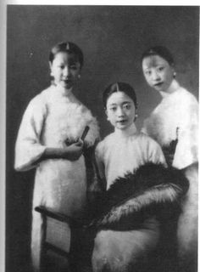
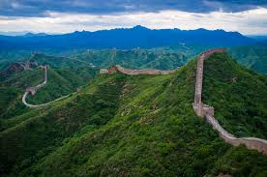
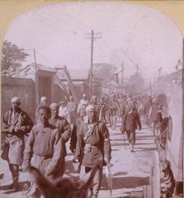
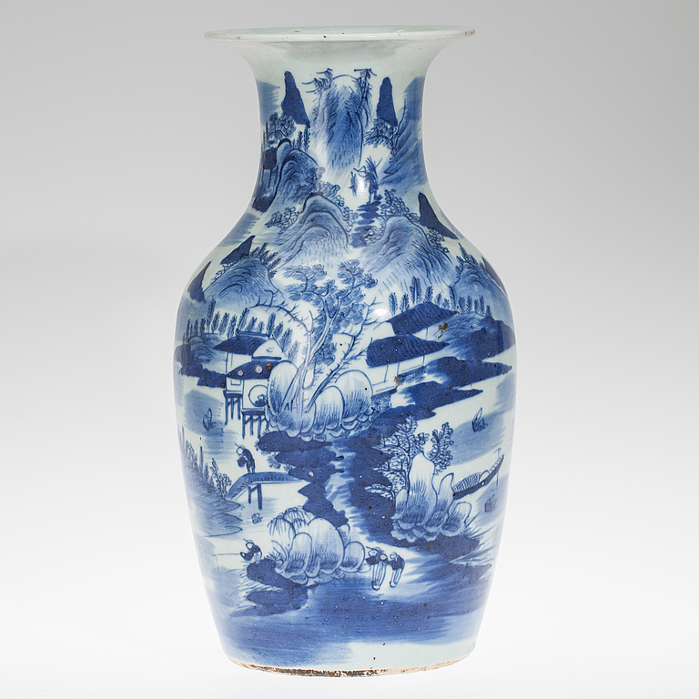
Kiina

Slide 3
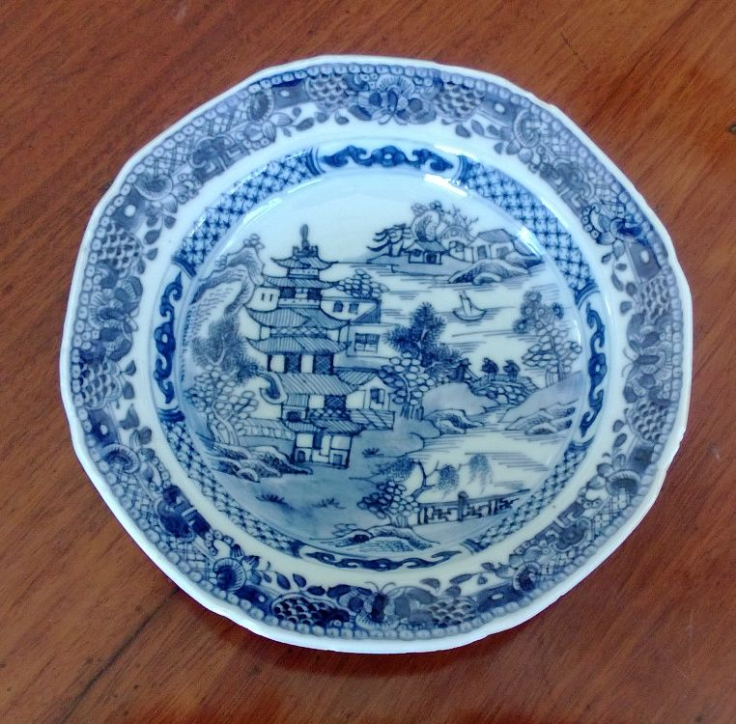
Kiinan markkinat houkuttelivat eurooppalaisia
Kiinalaiset olivat ylpeitä omasta kulttuuristaan: pitivät sitä muita kehittyneempänä
Myivät eurooppalaisille teetä ja posliinia, mutta eivät suostuneet ostamaan mitään
Vain yksi satama oli avoinna eurooppalaisille

Slide 4
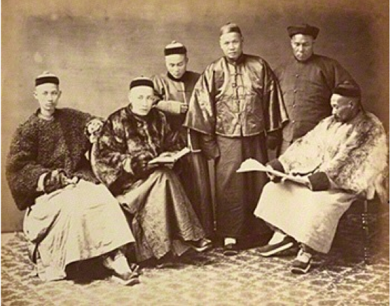
Ooppiumikauppaa kiinaan
Ooppiumi oli yksi harvoista tuotteista, jota britit saivat myytyä kiinalaisille.
Ooppiumikauppa kasvoi tasaisesti, mutta huumeongelma kiinassa paheni.
Keisari yritti kieltää ooppiumin käytön, mutta britit vastasivat sodalla: Vuonna 1839 alkaneessa sodassa britit löivät kiinan vanhanaikaisen armeijan

Slide 5
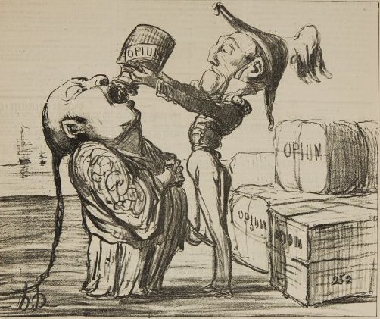
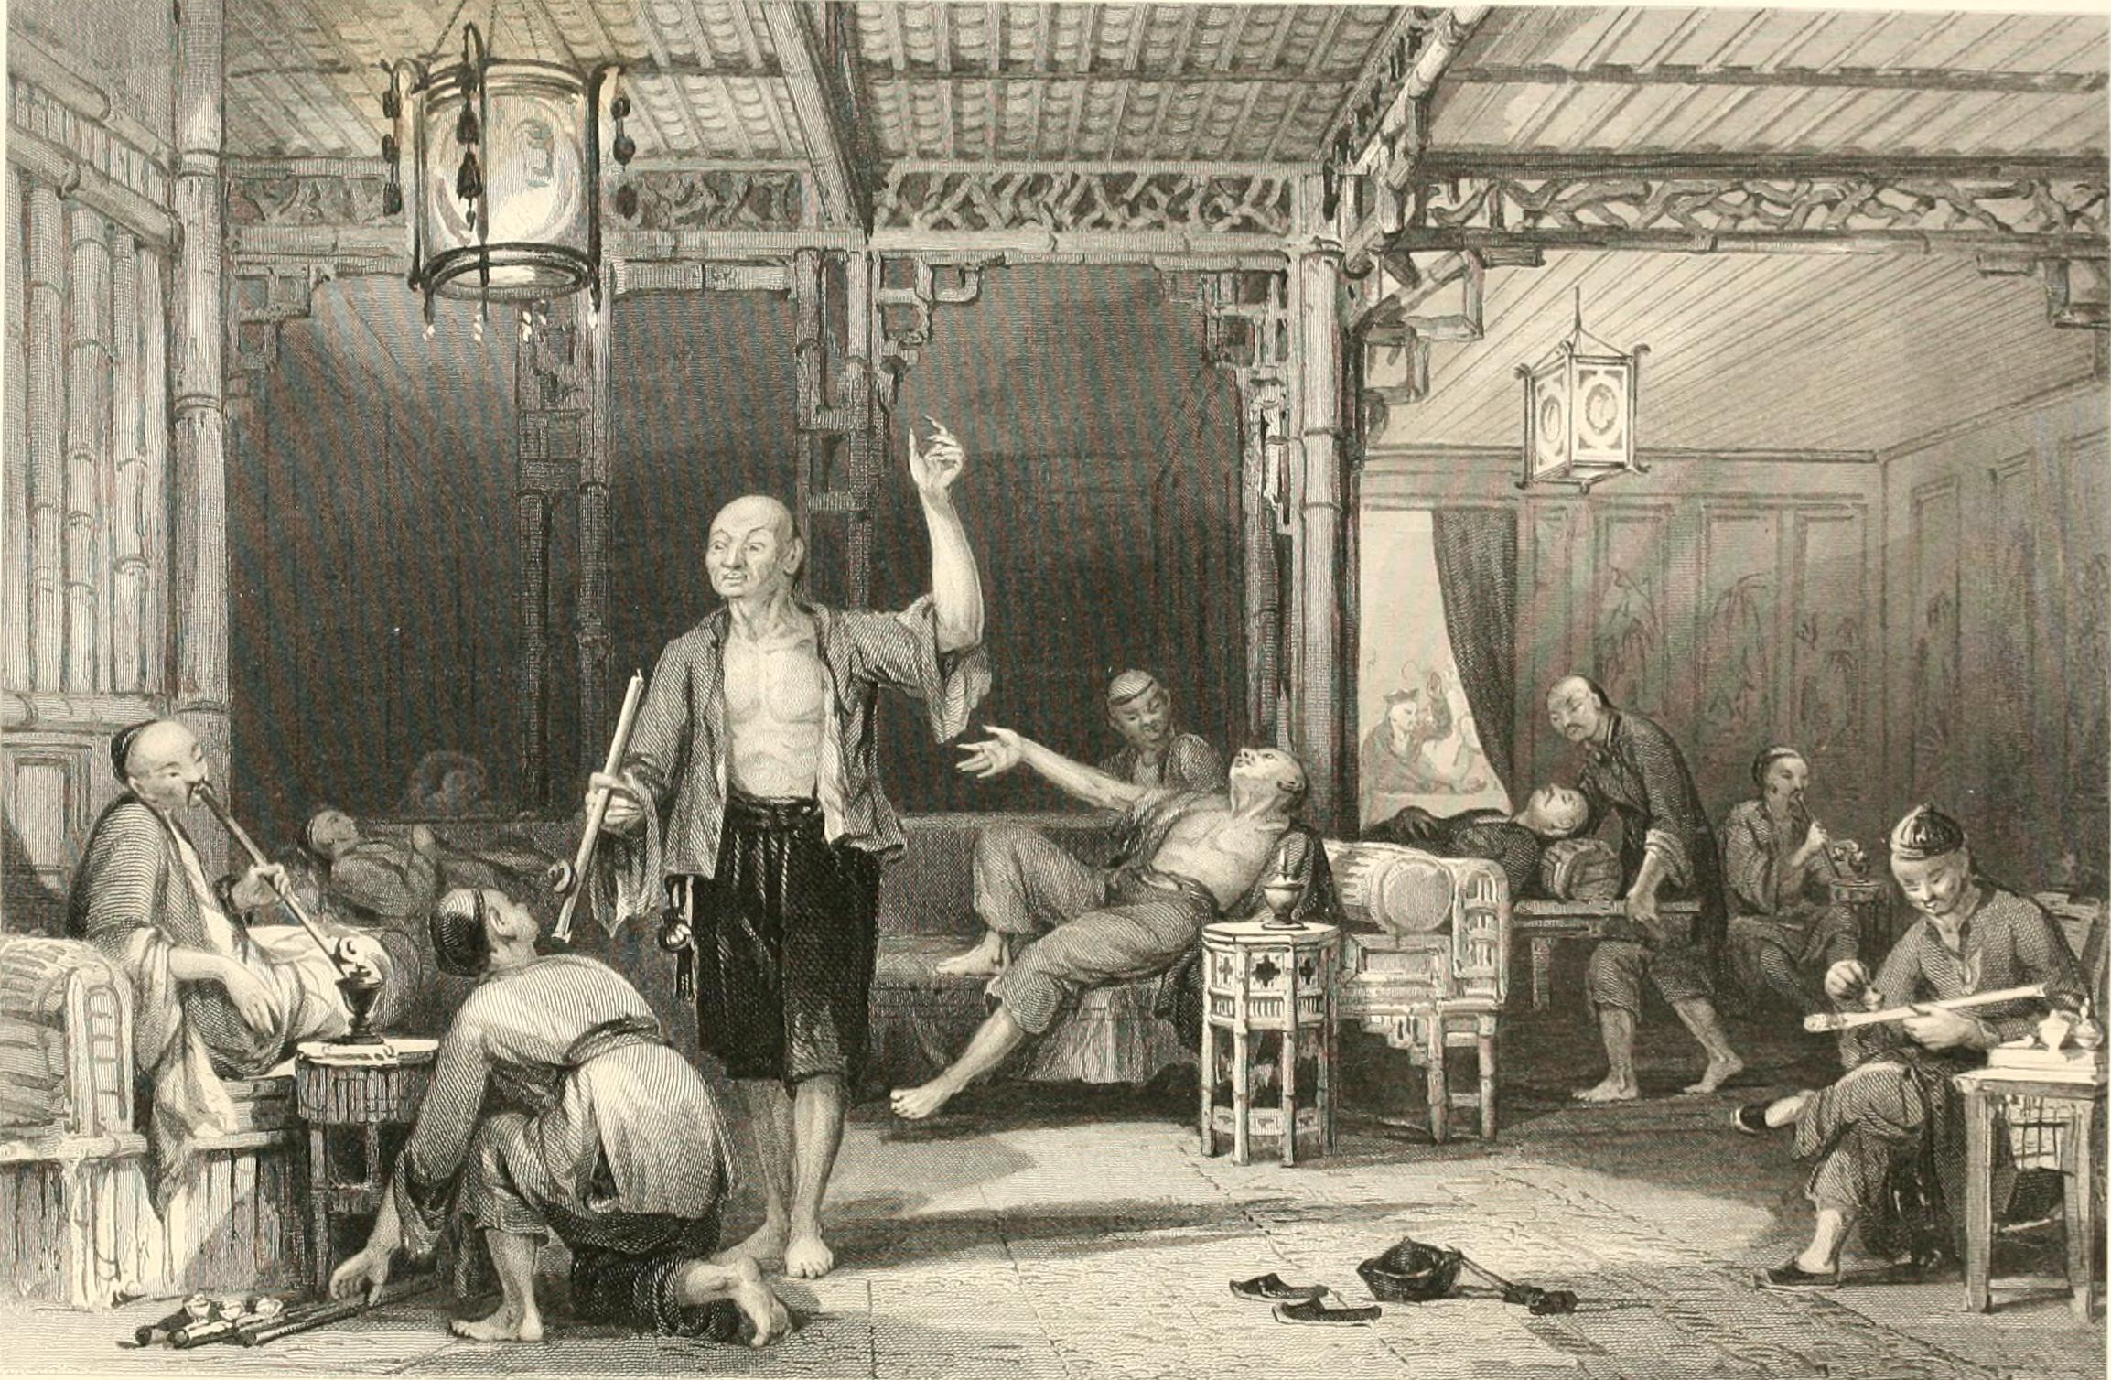
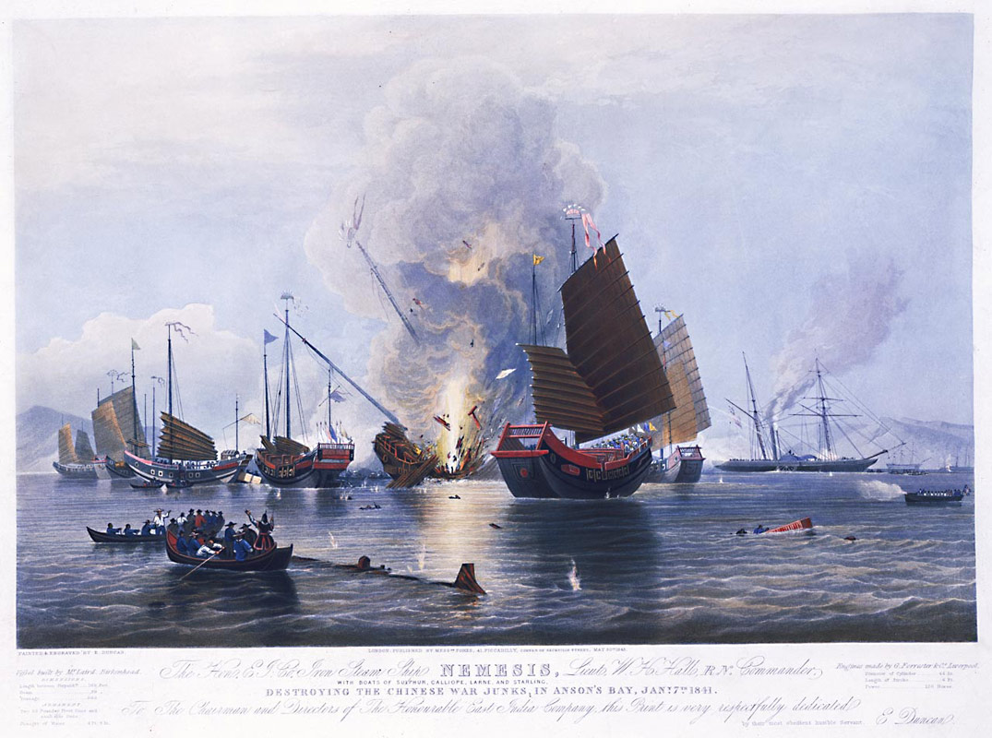
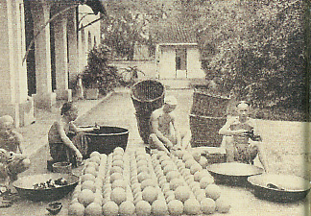
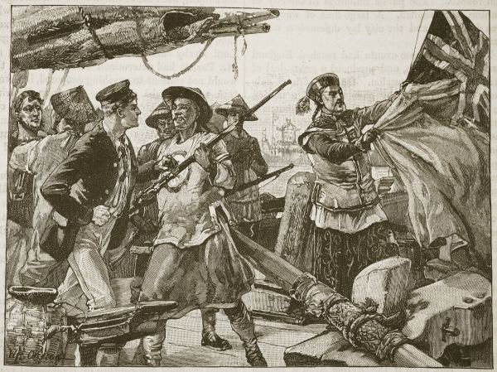
Ooppiumi, huume

Slide 6
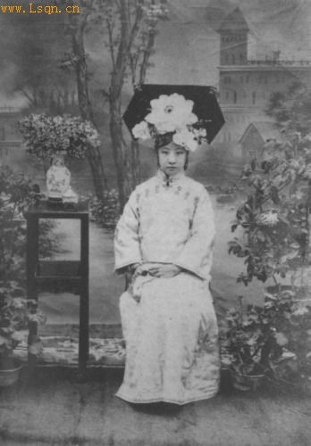
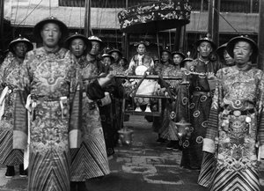
Kiinan Markkinat avautuivat briteille sodan jälkeen
Hongkong ja muita satamia luovutettiin Iso-britannian käyttöön.
Myös Ranska, venäjä, yhdysvallat ja saksa vaativat ja saivat samoja oikeuksia.
Qing-keisarisuku koki asemansa hankalaksi painostuksessa.

Slide 7
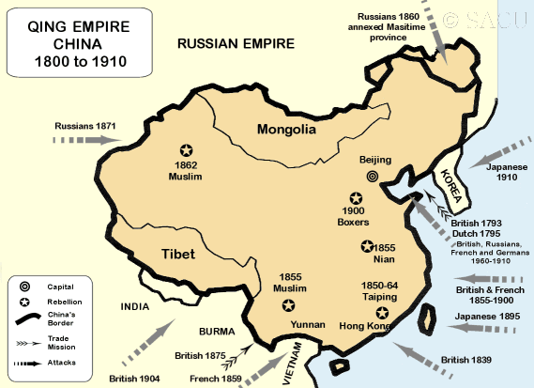
Kiinalaiset syyttivät qing-keisaria alistumisesta briteille ooppiumisodassa

Slide 8
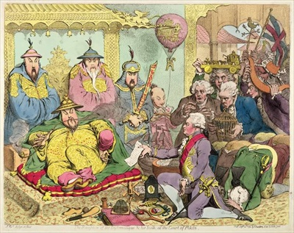
Modernisoimisen pelko Kiinassa
Kiinalaiset halusivat vaalia perinteitä ja kunnioittivat uskonnollisesti esi-isiä.
Qing-keisari oli mantsusukuinen ja asema oli epävakaa.
Keisari ei kuitenkaan halunnut tuoda nykyaikaisia aseita tai varustautumista, koska pelkäsi kiinalaisten suuttuvan.
Voimakas väestönkasvu ja ruoan puute aiheuttivat kiinalaisissa herkästi kapinointia.

Slide 9
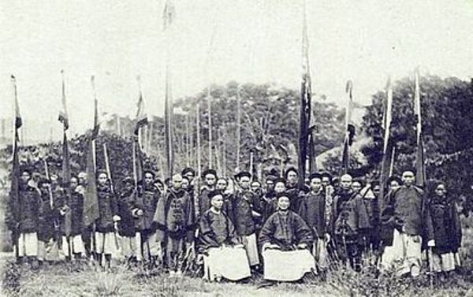
Katovuodet laukaisivat levottomuudet – syyllisinä pidettiin ulkomaalaisia
Nälänhätä kiristi tunnelmia: syyllisinä köyhyyteen pidettiin ulkomaalaisia.
Rautatien katsottiin tuhonneen luonnon harmonian.
Kiskoja revittiin maasta ja lennätinpylväitä tuhottiin.
Tavoitteena oli ajaa ulkomaalaiset pois maasta.
Kapinasta käytetään nimitystä Boksarikapina.

Slide 10
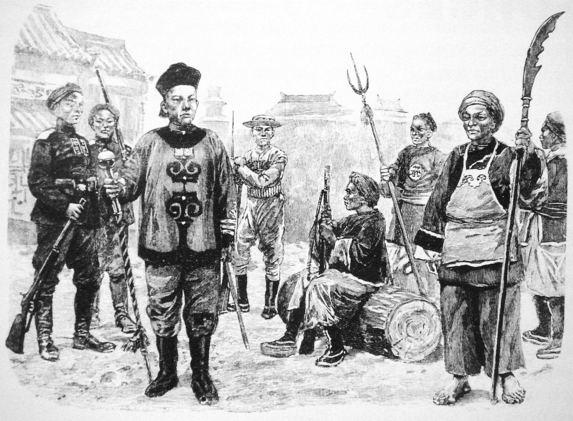

Slide 11
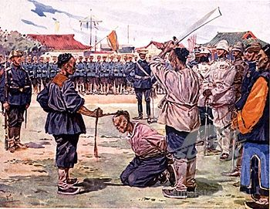
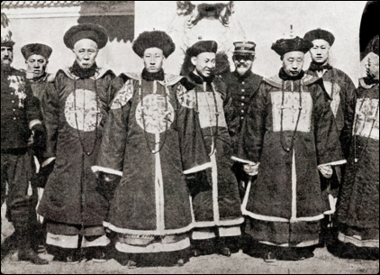
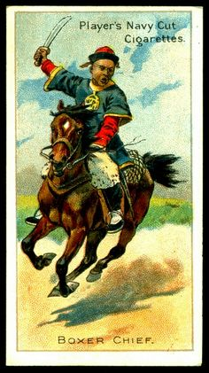
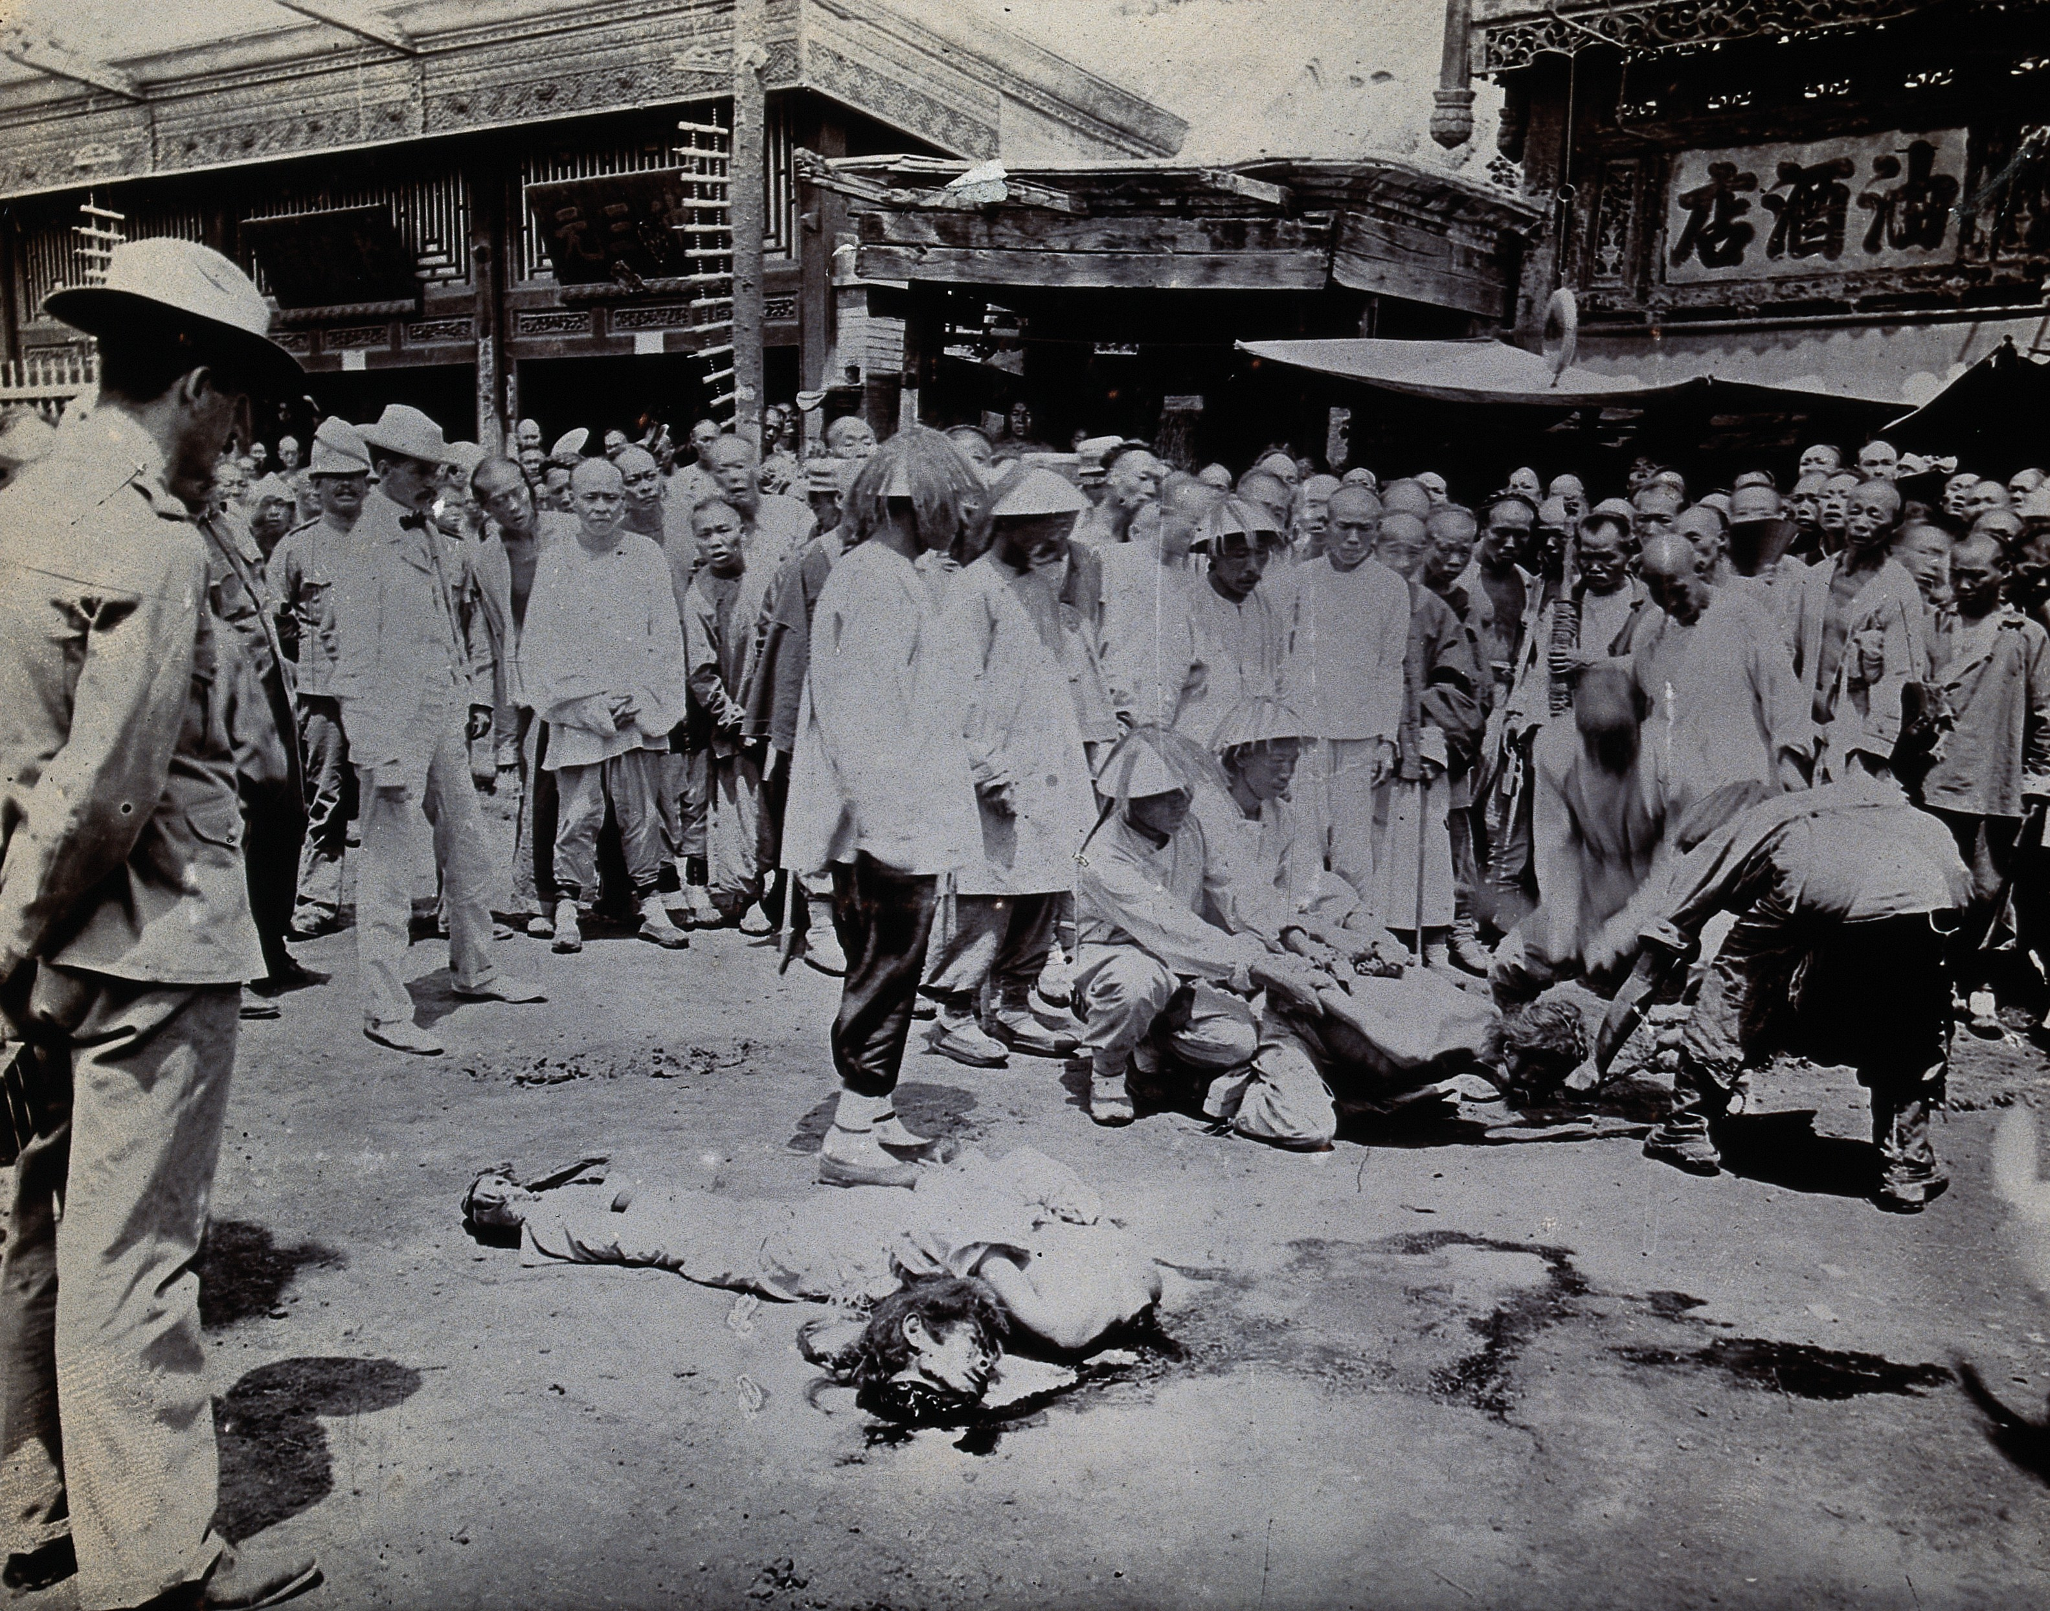
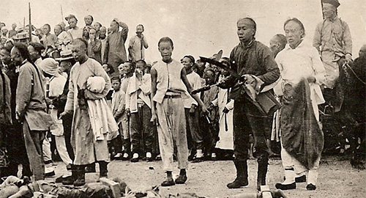

Slide 12
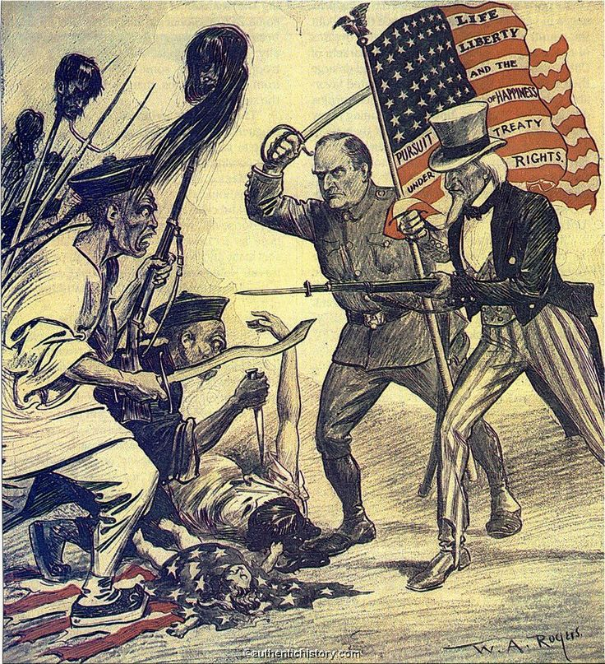
Boksarikapinasta seurasi kiinan joutuminen siirtomaaksi
Keisarinna halusi vähentää ulkomaalaisten valtaa kiinassa boksarikapinan avulla, mutta seurauksena oli kapinan verinen kukistaminen
Dynastia sai pitää muodollisesti valtansa, mutta joutui tunnustamaan länsimaiden vallan maassa
Vuonna 1912 kiinasta tuli tasavalta, mutta se oli edelleen käytännössä Euroopan, Yhdysvaltojen ja japanin siirtomaa

Slide 13
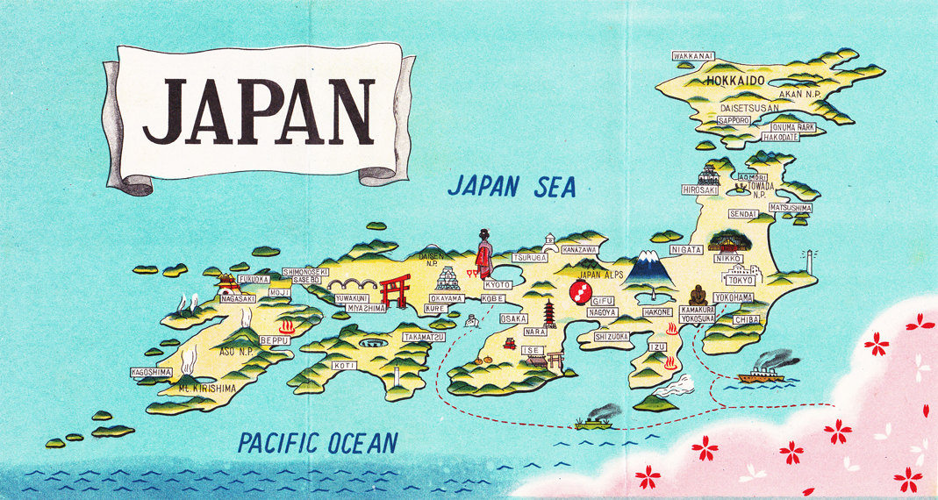

Slide 14
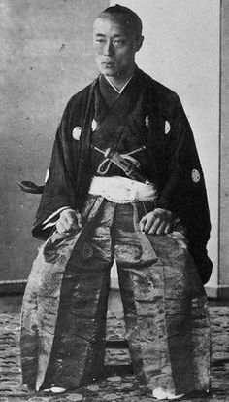
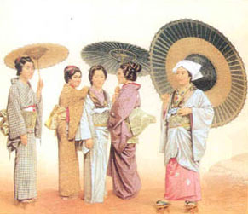
Japanilainen keisarikunta eli sulkeutuneena
Japanin keisariperhe ei halunnut sotkeutua politiikkaan vaan eli eristäytyneenä.
Valtaa piti soguniksi kutsuttu sotilasjohtaja samuraiden eli ammattisotilaiden avulla.
Sogunit uskoivat japanilaisen kulttuurin ylivertaisuuteen eikä ulkomaalaisia vaikutteita suvaittu.
Vain yhdessä satamassa sai vierailla hollantilaisten kauppalaiva kerran vuodessa.

Slide 15
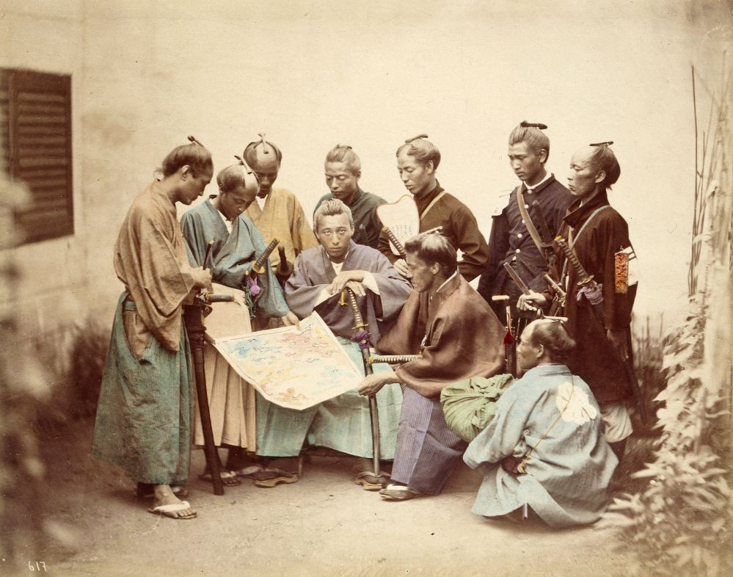
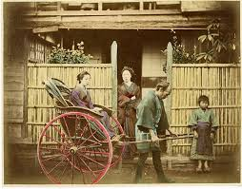
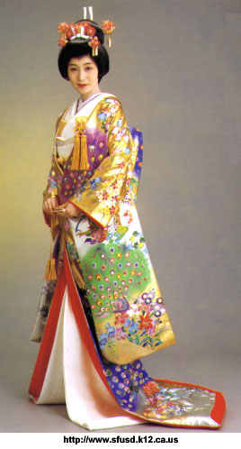
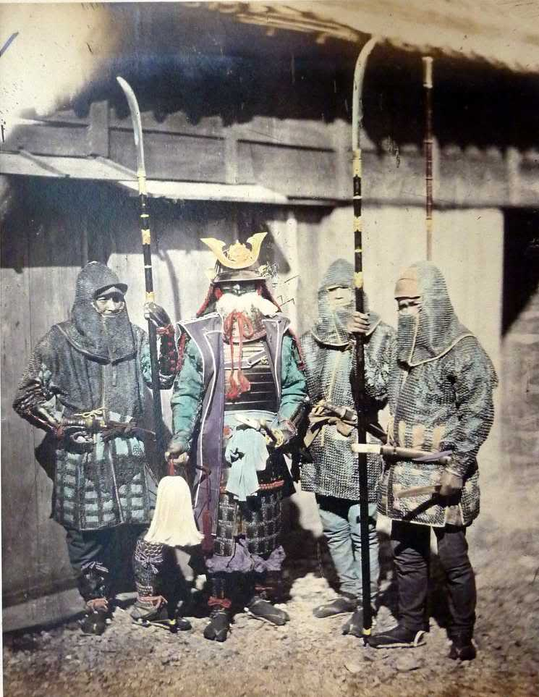
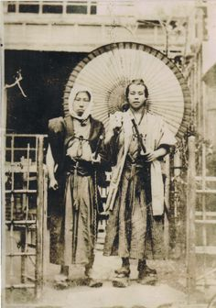
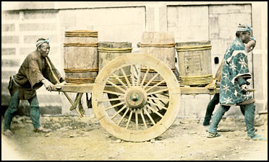
Japani

Slide 16
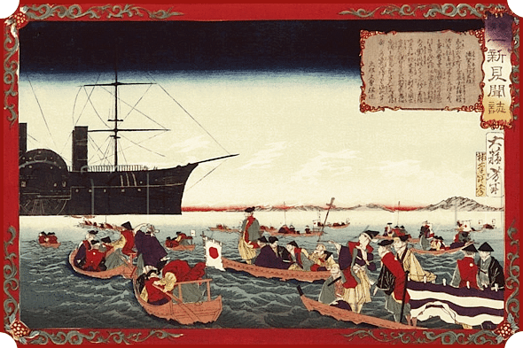
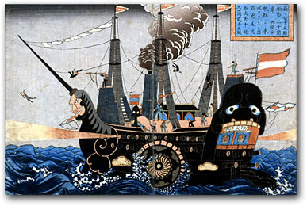
Japanilaiset tajusivat armeijansa vanhanaikaisuuden, kun amerikkalainen laivasto purjehti Japanin rannikolle 1853.
Amerikkalaiset ilmoittivat tykkien säestämänä, että satamia täytyy avata vuoden kuluttua kaupankäynnille.

Slide 17
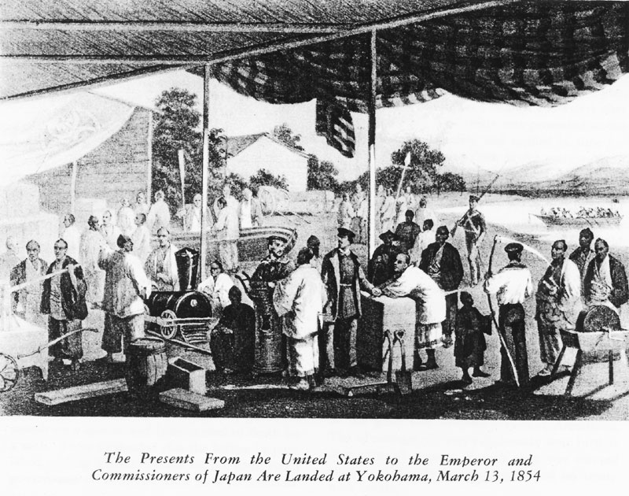
Mallia yhdysvalloista tekniikassa
Seuraavana vuonna japanissa pystytettiin näyttely, jossa esiteltiin amerikkalaisten teknisiä keksintöja ja teollisuustuotteita.
Erityisesti japanilaisia kiinnosti pienoishöyryjuna.
Sogunin valta väistyi, keisari sai nimellisesti vallan, mutta uudistusmielinen samuraista koostunut ryhmä alkoi uudistaa japania.

Slide 18
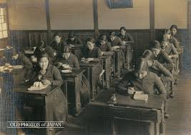
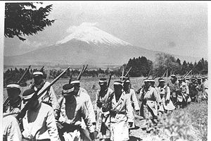
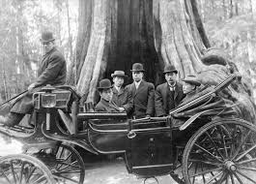
Moderni japani nousee
Japanilaiset halusivat välttyä kiinan kohtalolta: uudistaminen alkoi.
Keisari alkoi pukeutua länsimaisesti, kansalaisia ohjattiin moderniin suuntaan muodissa ja käytännöissä.
Japanin hallinto, armeija ja Koulut uudistettiin länsimaisen mallin mukaan.
Ulkomaalaisia houkuteltiin opastamaan.
Nuoria lähetettiin ulkomaille opiskelemaan.
Tehdastuotantoon perehdyttiin innolla: kopioiminen alkoi japanissa heti, kun mahdollista.

Slide 19
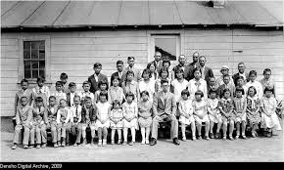
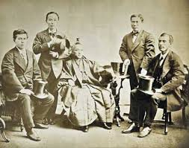
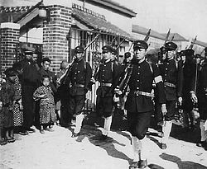
Kasvun hidasteena raaka-aineet
Japanilaiset omaksuivat länsimaisen politiikan ja valloittivat lisää alueita, kun raaka-aineista tuli pulaa teollisuudessa.
Valloituksissa vietiin kiinalta Formosan saari ja Korean niemimaa.
Voitto Venäjästä osoitti viimeistään euroopalle, että japanista oli tullut moderni ja vahva valtio.

Slide 20
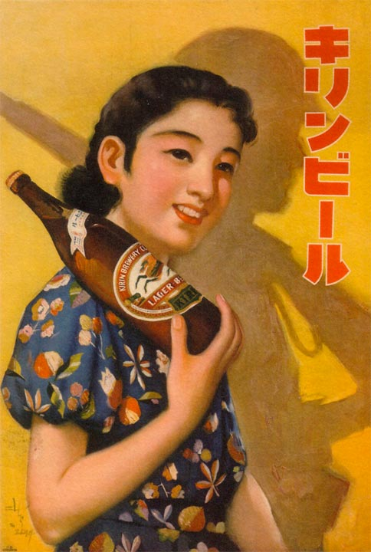
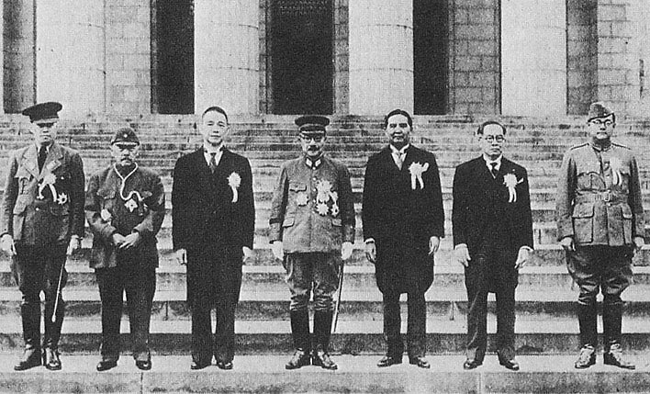
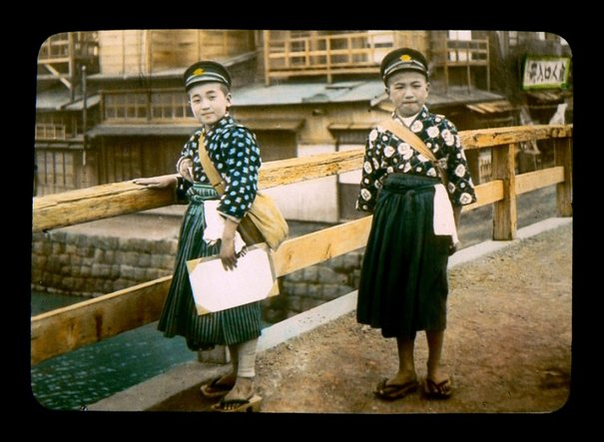
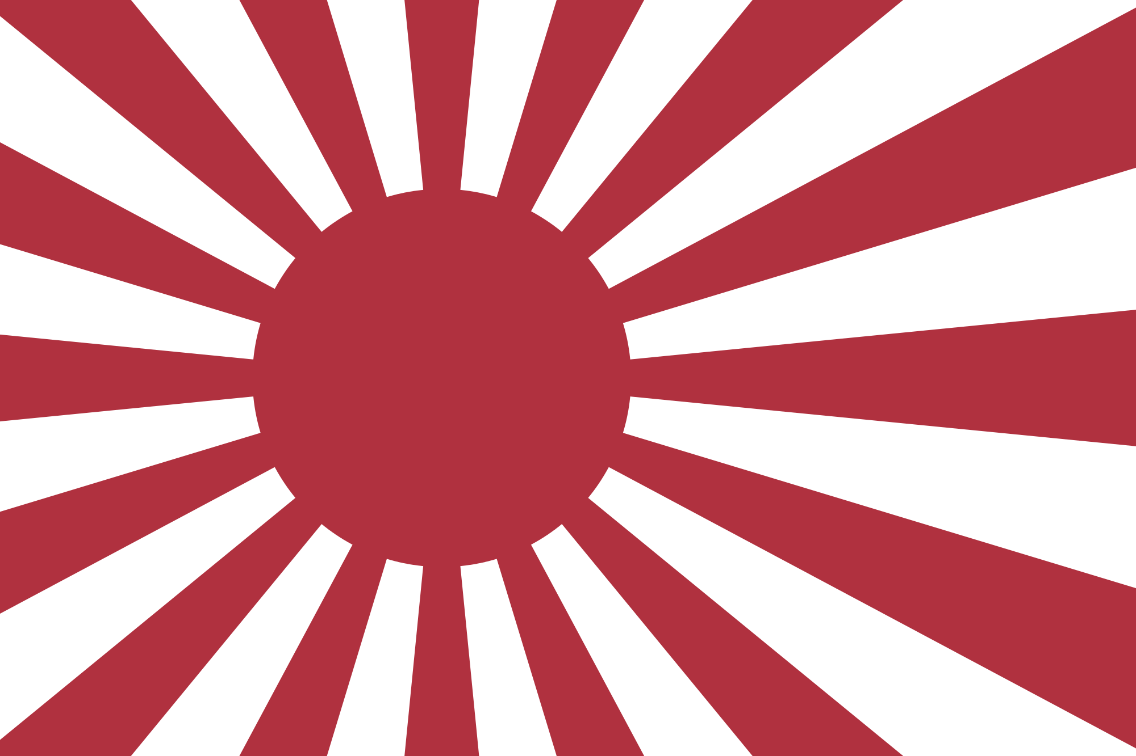
Japani

Slide 21
Aluelaajennukset Japanilla
Japani aloitti aluelaajennukset raaka-aineiden saannin parantamiseksi
Valtaukset:
Formosan saari 1895 (Kiinalta)
Sahalin saari 1905 (Venäjältä)
Korea 1910 (Kiinalta)
Myöhemmin Japani kävi vielä sodan Venäjää vastaan, joka vaikutti maailmanhistoriaan suuresti

Slide 22
Tehtävä: Selvitä, mitä japanilaisia tuotemerkkejä tiedät
Selvitä, mitkä merkit ovat japanilaisia
Milloin ne on perustettu?
Mitsubishi 1870
Sony 1946
Toyota 1937
Nintendo 1889

